Slide 1
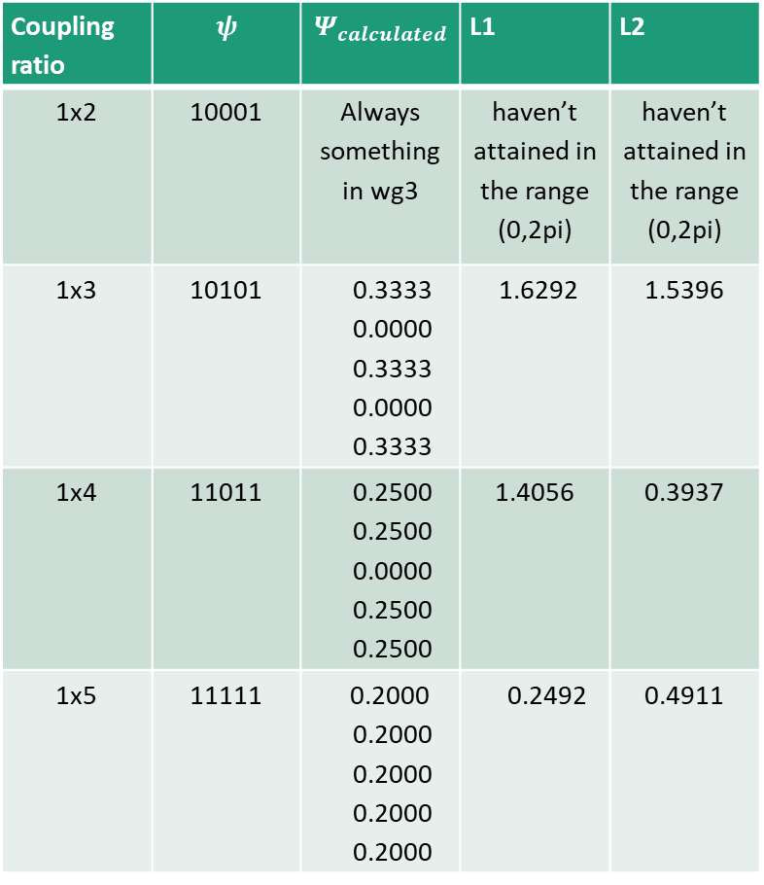
Coupling ratio | $$ψ$$ | $$Ψ_{calculated}$$ | L1 | L2
1x2 | 10001 | Always something in wg3 | haven’t attained in the range (0,2pi) | haven’t attained in the range (0,2pi)
1x3 | 10101 | 0.3333 0.0000 0.3333 0.0000 0.3333 | 1.6292 | 1.5396
1x4 | 11011 | 0.2500 0.2500 0.0000 0.2500 0.2500 | 1.4056 | 0.3937
1x5 | 11111 | 0.2000 0.2000 0.2000 0.2000 0.2000 | 0.2492 | 0.4911
Korak 0.001
L2
L1

Slide 2
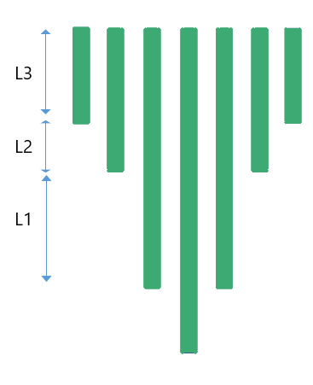
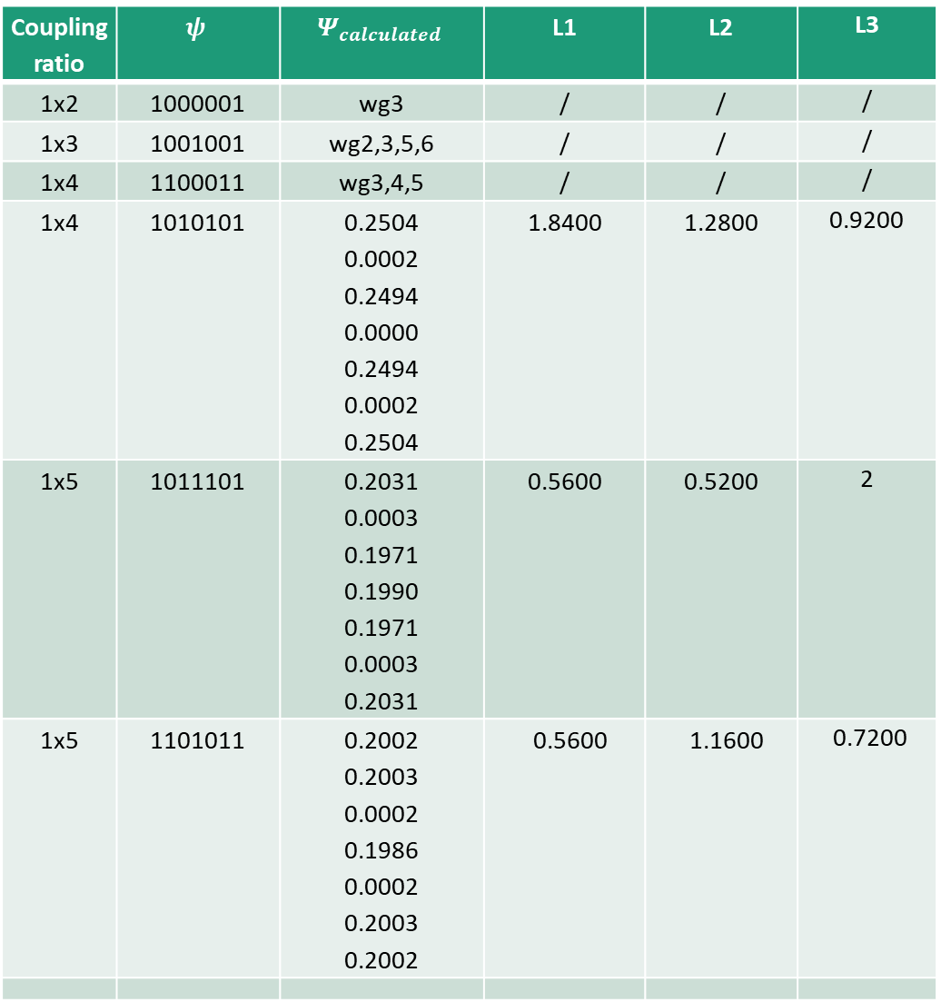
Coupling ratio | $$ψ$$ | $$Ψ_{calculated}$$ | L1 | L2 | L3
1x2 | 1000001 | wg3 | / | / | /
1x3 | 1001001 | wg2,3,5,6 | / | / | /
1x4 | 1100011 | wg3,4,5 | / | / | /
1x4 | 1010101 | 0.2504 0.0002 0.2494 0.0000 0.2494 0.0002 0.2504 | 1.8400 | 1.2800 | 0.9200
1x5 | 1011101 | 0.2031 0.0003 0.1971 0.1990 0.1971 0.0003 0.2031 | 0.5600 | 0.5200 | 2
1x5 | 1101011 | 0.2002 0.2003 0.0002 0.1986 0.0002 0.2003 0.2002 | 0.5600 | 1.1600 | 0.7200
Korak 0.04
1x6 | 1110111 | 0.1687 0.1664 0.1642 0.0015 0.1642 0.1664 0.1687 | 0.8400 | 1.8000 | 1.2800
1x7 | 1111111 | 0.1326 0.1489 0.1431 0.1508 0.1431 0.1489 0.1326 | 0.3200 | 0.8000 | 0.7600

Slide 3
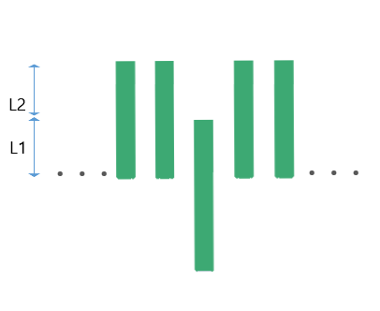
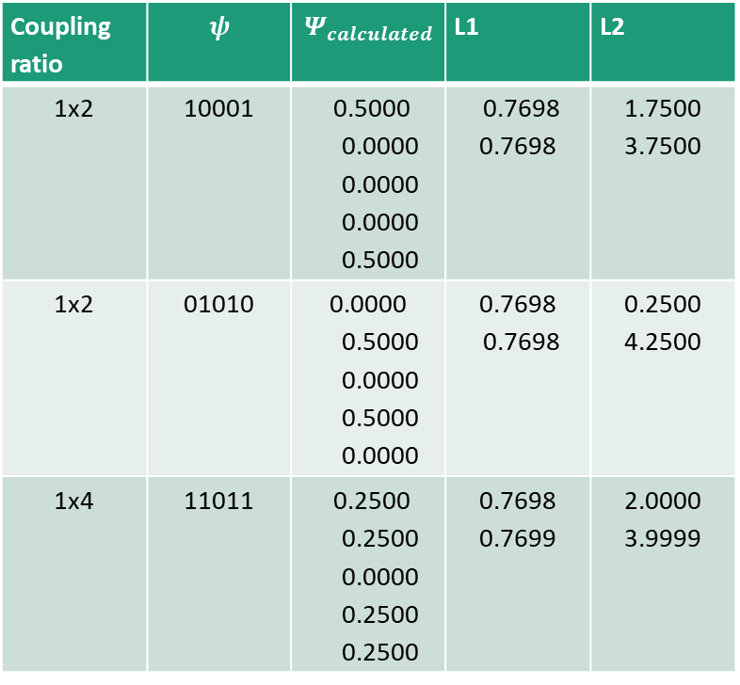
n=5
Coupling ratio | $$ψ$$ | $$Ψ_{calculated}$$ | L1 | L2
1x2 | 10001 | 0.5000 0.0000 0.0000 0.0000 0.5000 | 0.7698 0.7698 | 1.7500 3.7500
1x2 | 01010 | 0.0000 0.5000 0.0000 0.5000 0.0000 | 0.7698 0.7698 | 0.2500 4.2500
1x4 | 11011 | 0.2500 0.2500 0.0000 0.2500 0.2500 | 0.7698 0.7699 | 2.0000 3.9999
korak 0.01

Slide 4
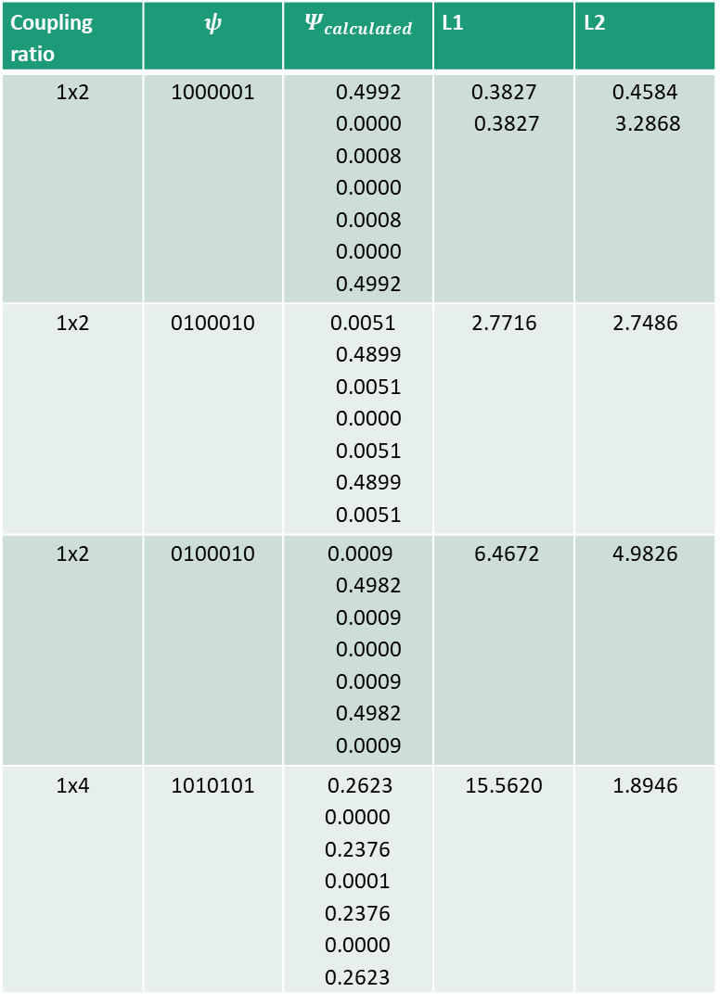
n=7
Coupling ratio | $$ψ$$ | $$Ψ_{calculated}$$ | L1 | L2
1x2 | 1000001 | 0.4992 0.0000 0.0008 0.0000 0.0008 0.0000 0.4992 | 0.3827 0.3827 | 0.4584 3.2868
1x2 | 0100010 | 0.0051 0.4899 0.0051 0.0000 0.0051 0.4899 0.0051 | 2.7716 | 2.7486
1x2 | 0100010 | 0.0009 0.4982 0.0009 0.0000 0.0009 0.4982 0.0009 | 6.4672 | 4.9826
1x4 | 1010101 | 0.2623 0.0000 0.2376 0.0001 0.2376 0.0000 0.2623 | 15.5620 | 1.8946
1x4 | 1100011 | 0.2460 0.2483 0.0056 0.0000 0.0056 0.2483 0.2460 | 8.0363 | 5.8527
1x4 | 0110110 | 0.0054 0.2495 0.2451 0.0000 0.2451 0.2495 0.0054 | 8.0363 | 4.1340
1x6 | 1110111 | 0.1665 0.1784 0.1550 0.0000 0.1550 0.1784 0.1665 | 12.6285 | 9.7613
1x6 | 1110111 | 0.1702 0.1593 0.1705 0.0000 0.1705 0.1593 0.1702 | 18.7515 | 14.2886
korak 0.01

Slide 5
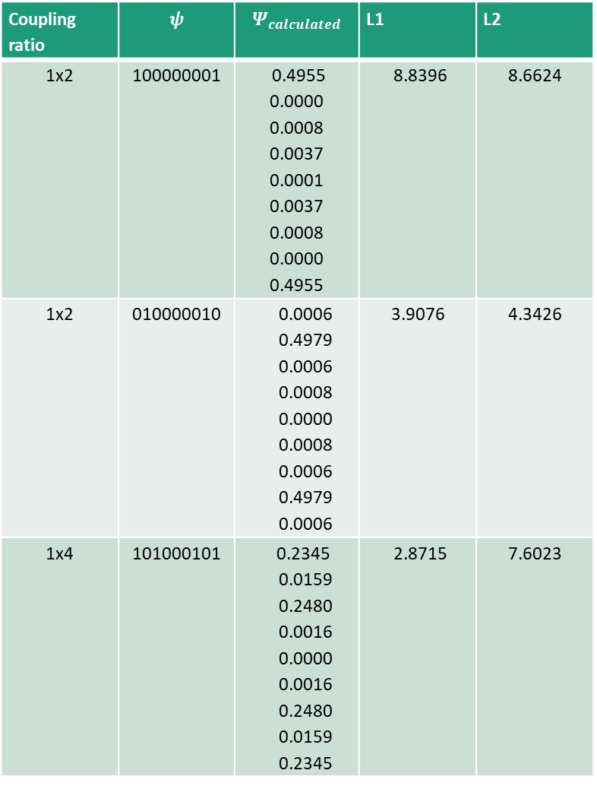
n=9
Coupling ratio | $$ψ$$ | $$Ψ_{calculated}$$ | L1 | L2
1x2 | 100000001 | 0.4955 0.0000 0.0008 0.0037 0.0001 0.0037 0.0008 0.0000 0.4955 | 8.8396 | 8.6624
1x2 | 010000010 | 0.0006 0.4979 0.0006 0.0008 0.0000 0.0008 0.0006 0.4979 0.0006 | 3.9076 | 4.3426
1x4 | 101000101 | 0.2345 0.0159 0.2480 0.0016 0.0000 0.0016 0.2480 0.0159 0.2345 | 2.8715 | 7.6023
1x4 | 110000011 | 0.2452 0.2540 0.0002 0.0006 0.0000 0.0006 0.0002 0.2540 0.2452 | 4.7972 | 7.2353
1x4 | 011000110 | 0.0001 0.2503 0.2473 0.0024 0.0000 0.0024 0.2473 0.2503 0.0001 | 3.9075 | 7.8923
1x6 | 111000111 | 0.1657 0.1617 0.1707 0.0019 0.0001 0.0019 0.1707 0.1617 0.1657 | 0.3827 | 7.2447
1x8 | 111101111 | 0.1213 0.1286 0.1241 0.1260 0.0000 0.1260 0.1241 0.1286 0.1213 | 4.7971 | 5.0006

